Slide 1

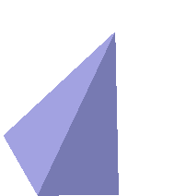
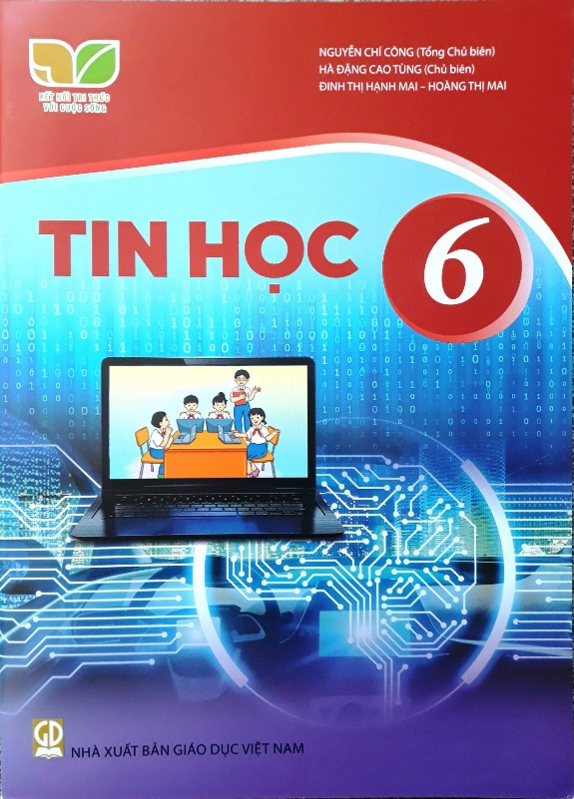

Chào mừng các em đến với
bài học ngày hôm nay
Tuần 5 - Tiết: 5
CHỦ ĐỀ 2. MẠNG MÁY TÍNH VÀ INTERNET
Bài 4: Mạng máy tính
GV: Trần Thị Sương Mai

Slide 2


ĐỐ VUI- TÍCH ĐIỂM
Câu 1. Dãy bit là gì?
A. Là dãy những ký hiệu 0 và 1.
B. Là một dãy chỉ gồm chữ số 2.
C. Là dãy những chữ số từ 0 đến 7.

Slide 3

Câu 2. Em hãy quan sát hình sau và cho biết thông tin về dung lượng của ổ đĩa?
A. Ổ đĩa E có dung lượng 111 GB .
B. Ổ đĩa E có dung lượng 120 GB.
C. Ổ đĩa E có dung lượng 9 GB.

Slide 4
Câu 3. Thứ tự từ nhỏ đến lớn của các đơn vị đo thông tin là?
A. KB – B – MB – TB - GB .
B. MB – KB – TB – GB - B.
C. B – KB – MB- GB - TB.

Slide 5
Câu 4. Giả sử một bài hát có dung lượng khoảng 2MB. Vậy một thẻ nhớ 2 GB có thể chứa bao nhiêu bài hát?
A. 2048 bài hát .
B. 1024 bài hát.
C. 4024 bài hát.

Slide 6
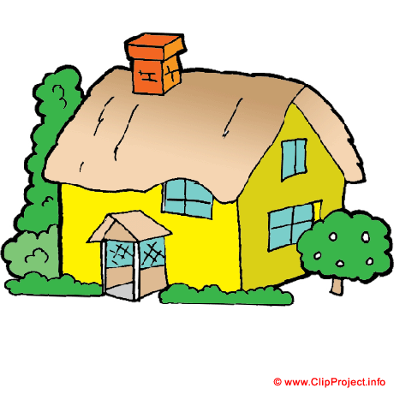
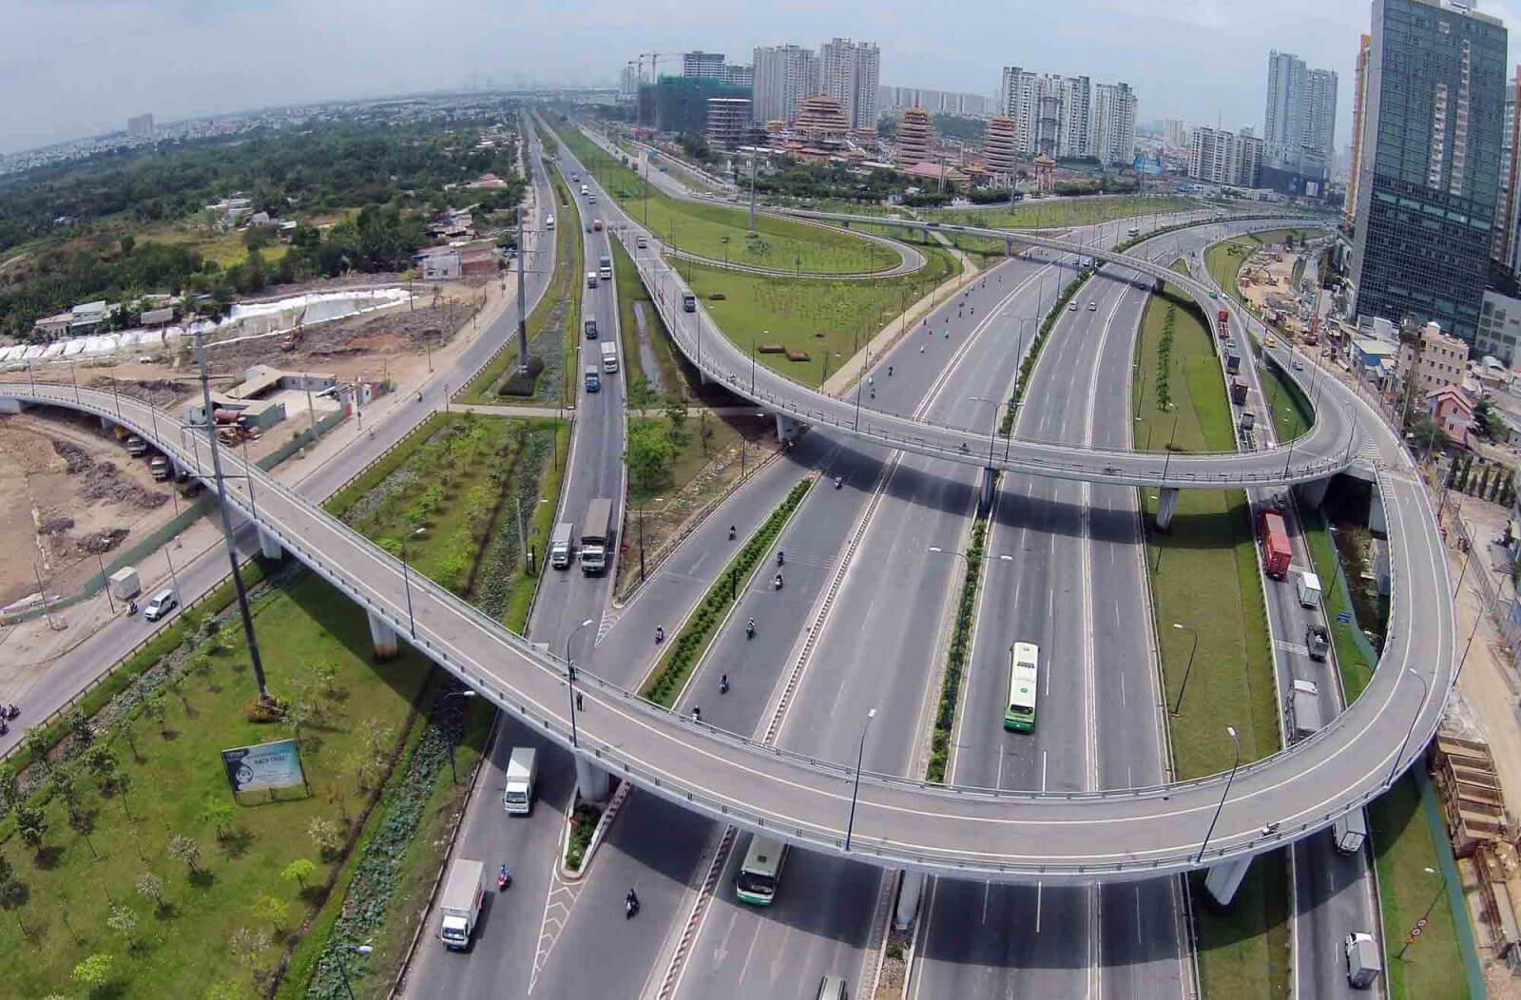


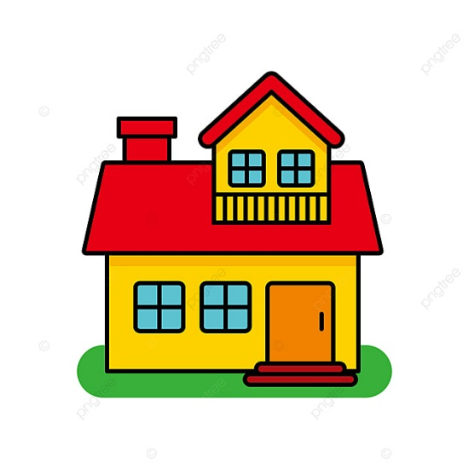
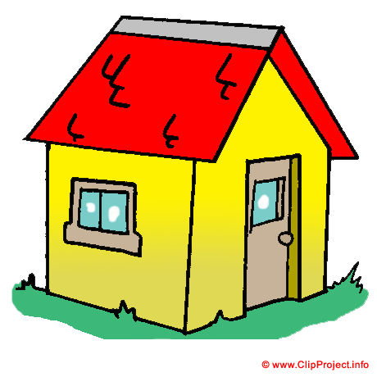
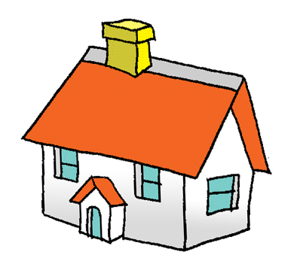
Câu 5. Những ngôi nhà được kết nối với nhau bởi gì?
Những con đường.
Mạng lưới giao thông đường bộ
Tạo thành: ……………….……… ………….
Những gì được vận chuyển trên mạng lưới giao thông đường bộ?
Xe, con người, hàng hóa, ….

Slide 7
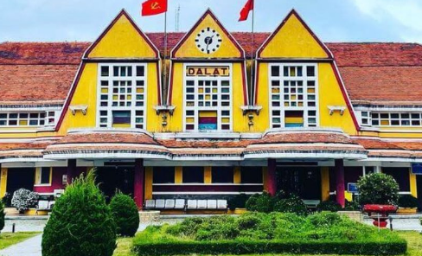
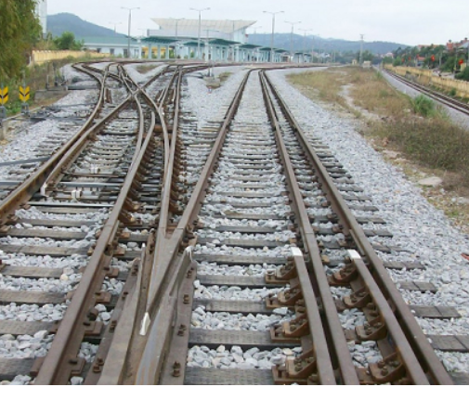
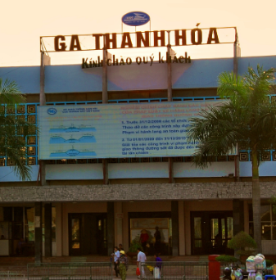
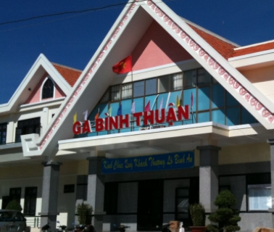
Câu 6. Những nhà ga được kết nối với nhau bởi gì?
Những con đường sắt
Mạng lưới giao thông đường sắt
Tạo thành: ……………….…….…… ………….
Những gì được vận chuyển trên mạng lưới giao thông đường sắt?
Tàu chở con người, hàng hóa, ….

Slide 8
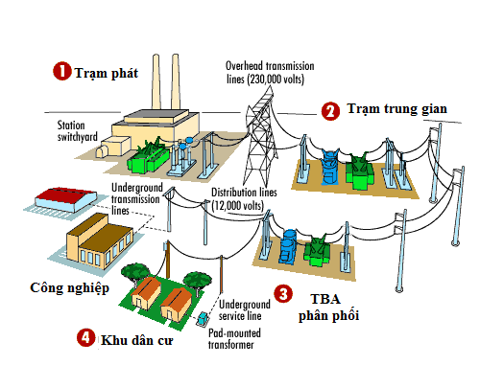
Câu 7. Quan sát hình ảnh, đây là gì?
Hệ thống điện
Mạng lưới tải điện
Hay còn gọi là: ……………….……… ………
Những gì được vận chuyển trên mạng lưới tải điện?
Điện năng

Slide 9
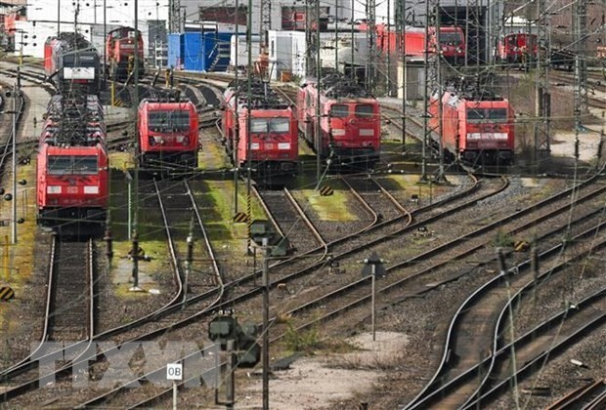
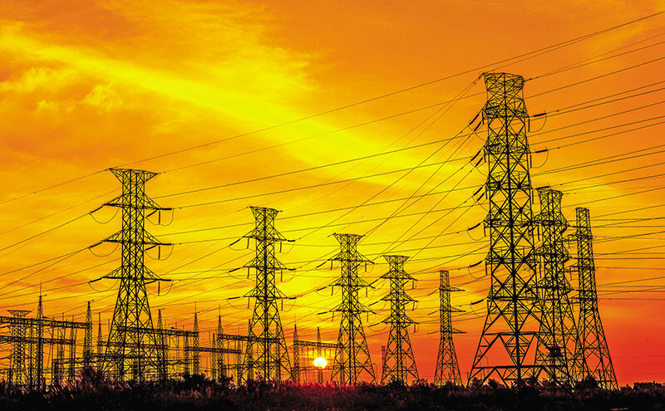

Mạng lưới giao thông
đường bộ
Mạng lưới giao thông
đường sắt
Câu 8. Em hãy chọn các phương án trả lời đúng
Điểm chung của những mạng lưới trên là gì ?
Có nhiều thành viên
Chia sẻ tài nguyên
C. Kết nối các thành viên
D. Có nhiều đường cắt nhau
Mạng lưới tải điện

Slide 10
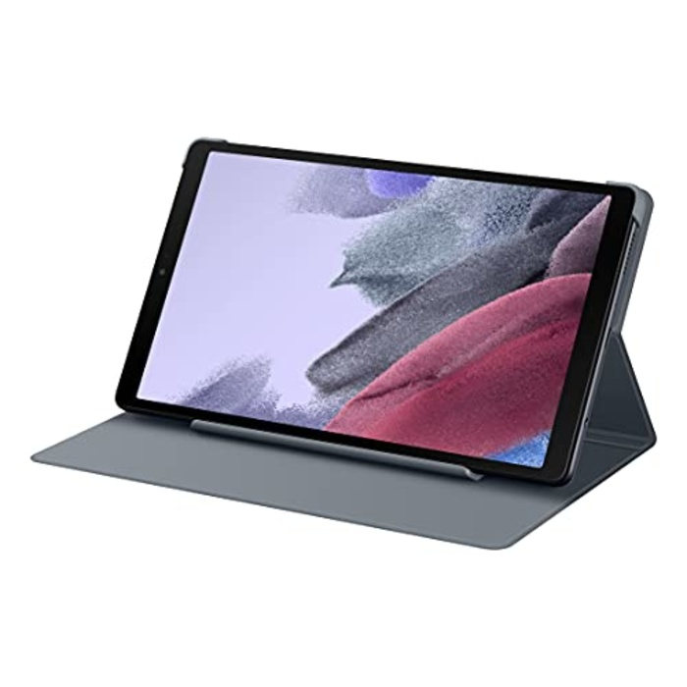
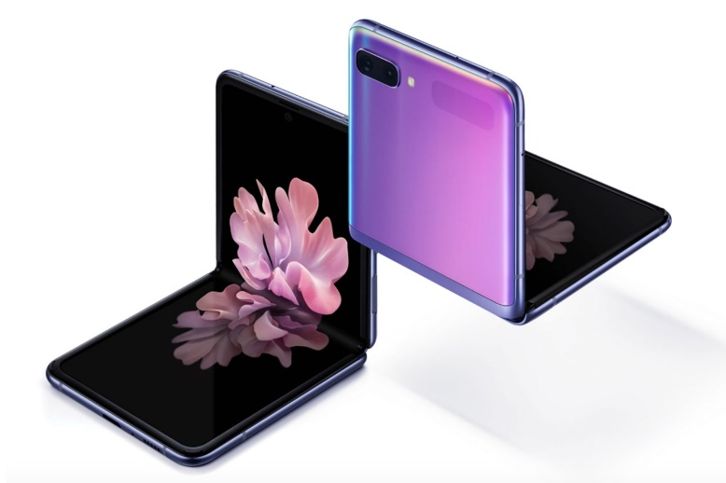
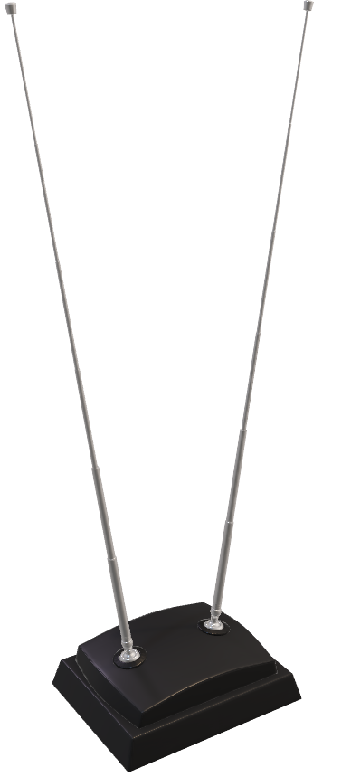
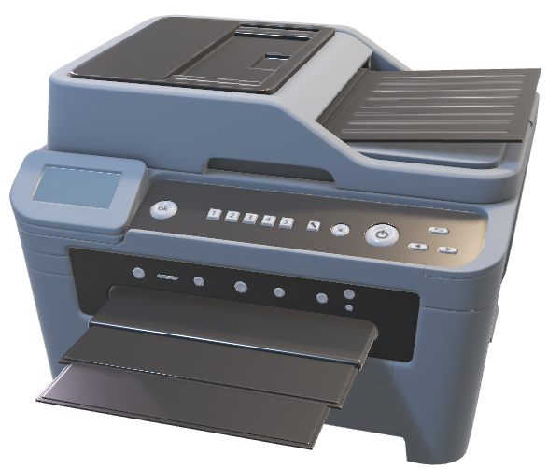
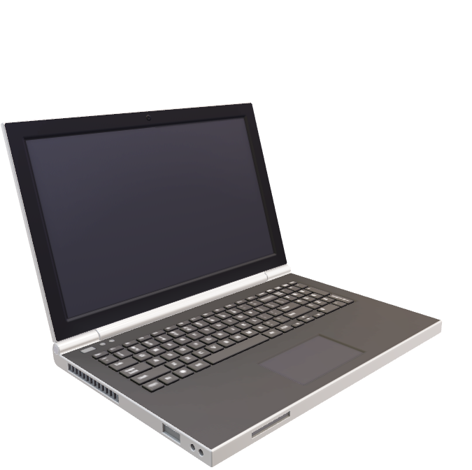
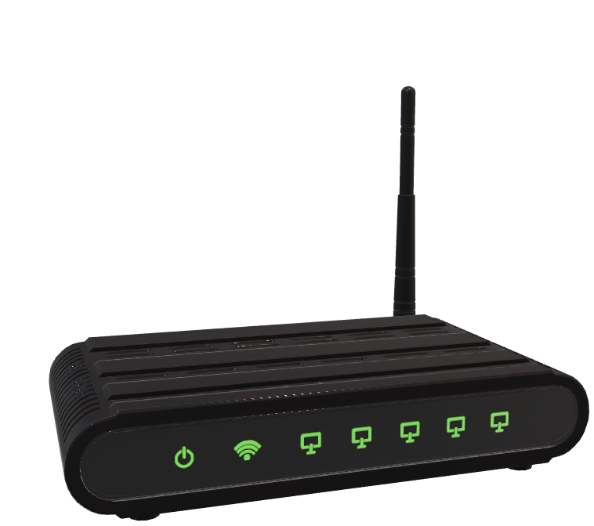
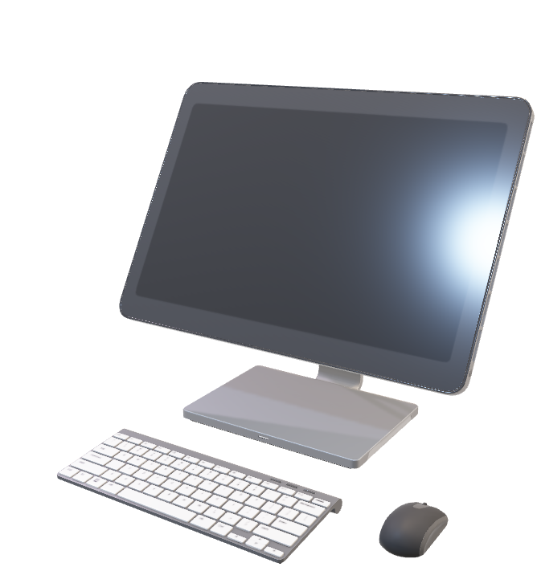
VẬY, Nhiều máy tính và các thiết bị được kết nối với nhau thì gọi là gì?
Mạng máy tính

Slide 11
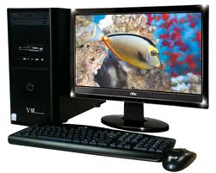


Vậy mạng máy tính là gì? Các thành phần để tạo thành một mạng máy tính gồm những gì?
Ta vào bài học ngày hôm nay:

Slide 12

CHỦ ĐỀ 2. MẠNG MÁY TÍNH VÀ INTERNET
Tuần 5- TIẾT 5
BÀI 4. MẠNG MÁY TÍNH

Slide 13

Bài 4: Mạng máy tính
1. Mạng máy tính là gì?
PHIẾU HỌC TẬP SỐ 1
Điền thông tin còn thiếu vào các câu sau: a, Nếu một đoạn đường bị sạt lỡ thì giao thông sẽ bị …………. …Điều đó có nghĩa là mạng sẽ chỉ hoạt động nếu được ………………….. b, Đường giúp em đi đến trường, đường cũng giúp các bạn khác đến trường. Điều đó có nghĩa là mạng ……………….tài nguyên cho nhiều người. Từ a, và b, ta thấy đặc điểm chung của các mạng lưới chính là: …………………………
ngưng trệ
kết nối
chia sẻ
luôn có sự kết nối và chia sẻ.

Slide 14
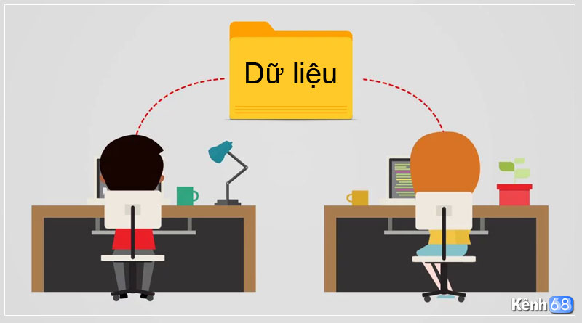
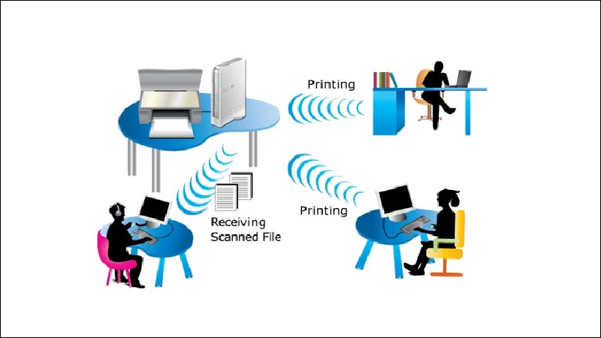
PHIẾU HỌC TẬP SỐ 2
  Câu 1. Giống như mạng giao thông, các máy tính cũng được kết nối với nhau để tạo thành ….………..….Chỉ cần ……máy tính kết nối với nhau là có một mạng máy tính.
  Vậy, dựa vào 2 hình ảnh bên dưới, em hãy cho biết mạng máy tính chia sẻ những gì?
mạng máy tính
2
Thiết bị
Chia sẻ dữ liệu
Chia sẻ thiết bị
…………………………………………
…………………………………………
  Câu 2. Em hãy kể một số lợi ích của mạng máy tính? Nêu ví dụ minh họa?
=> Cho phép liên lạc, chia sẻ dữ liệu giữa con người, giữa những vùng địa lí xa nhau, tiết kiệm thời gian. Ví dụ: Trò chuyện/ trao đổi thông tin qua zalo, mail,…
=>Dùng chung các thiết bị trên mạng. Ví dụ: dùng chung máy in,….

Slide 15
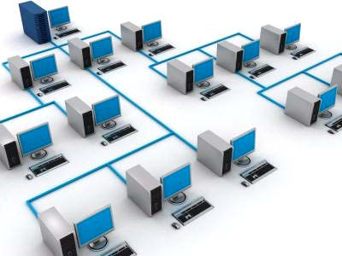
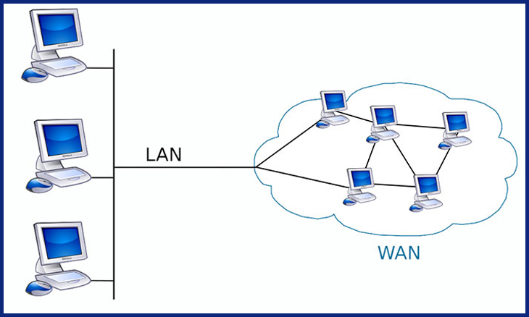


Bài 4: Mạng máy tính
1. Mạng máy tính là gì?
- Hai hay nhiều máy tính và các thiết bị được kết nối để truyền thông tin cho nhau tạo thành một mạng máy tính.
- Lợi ích của mạng máy tính: Người sử dụng có thể liên lạc với nhau để trao đổi thông tin, chia sẻ dữ liệu và dùng chung các thiết bị trên mạng.

Slide 16
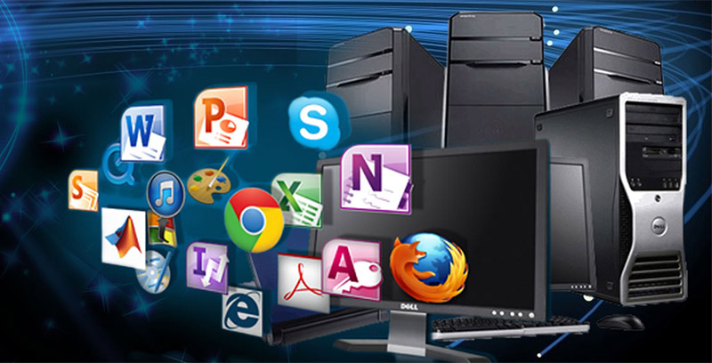
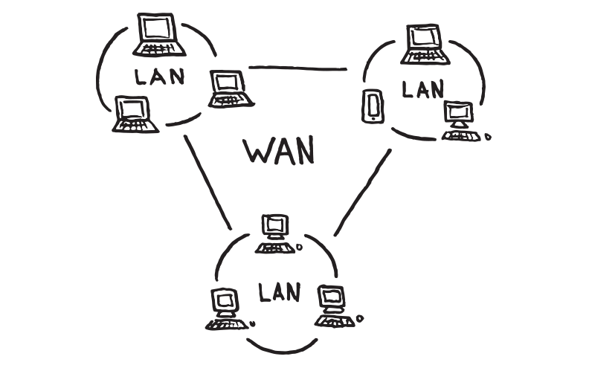
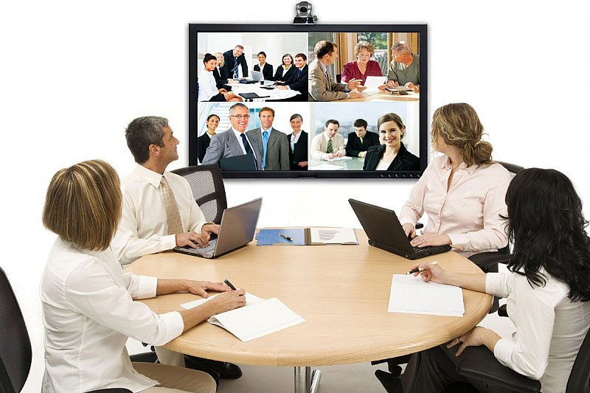
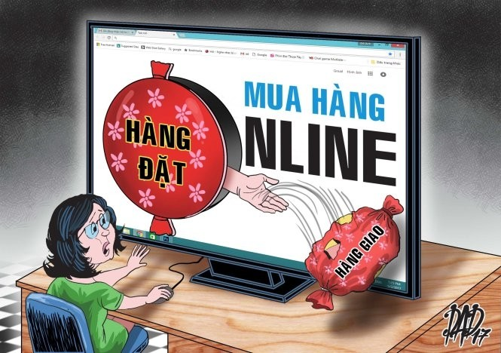
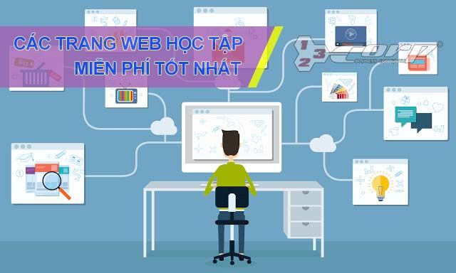
Mạng máy tính xuất hiện trong mọi lĩnh vực của cuộc sống. Vậy mạng máy tính kết nối với nhau như thế nào và có những thành phần gì?

Slide 17
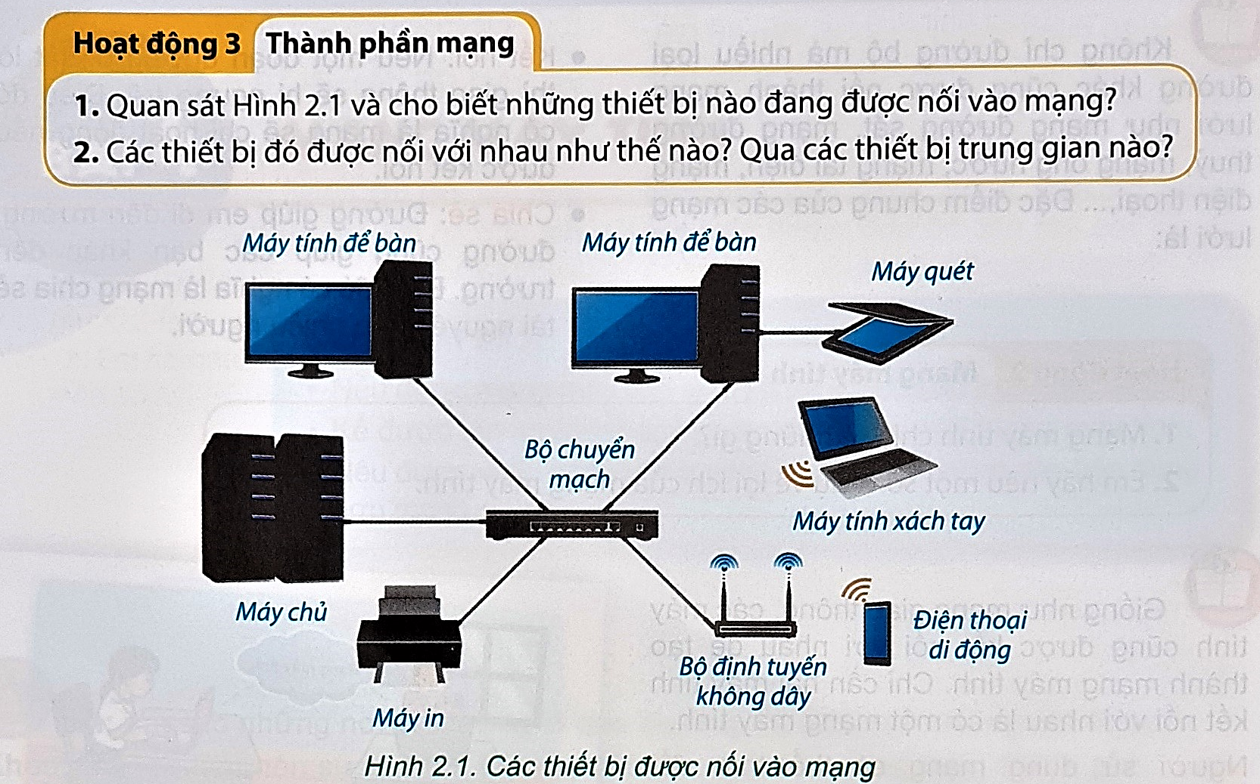

2. Các thành phần của mạng máy tính
PHIẾU HỌC TẬP SỐ 3

Slide 18

2. Các thành phần của mạng máy tính
PHIẾU HỌC TẬP SỐ 3
Phần 1: Quan sát hình 2.1 sgk - > Trả lời các câu hỏi: Câu 1. Thiết bị nào đang được kết nối vào mạng? Câu 2. Kết nối với nhau như thế nào? Câu 3. Kết nối qua các vật trung gian nào?
Tất cả các thiết bị có trong hình 2.1 đều được kết nối vào mạng
=> Chúng được kết nối với nhau bằng dây dẫn mạng hoặc sóng vô tuyến.
=> Bộ chuyển mạch và bộ định tuyến không dây

Slide 19
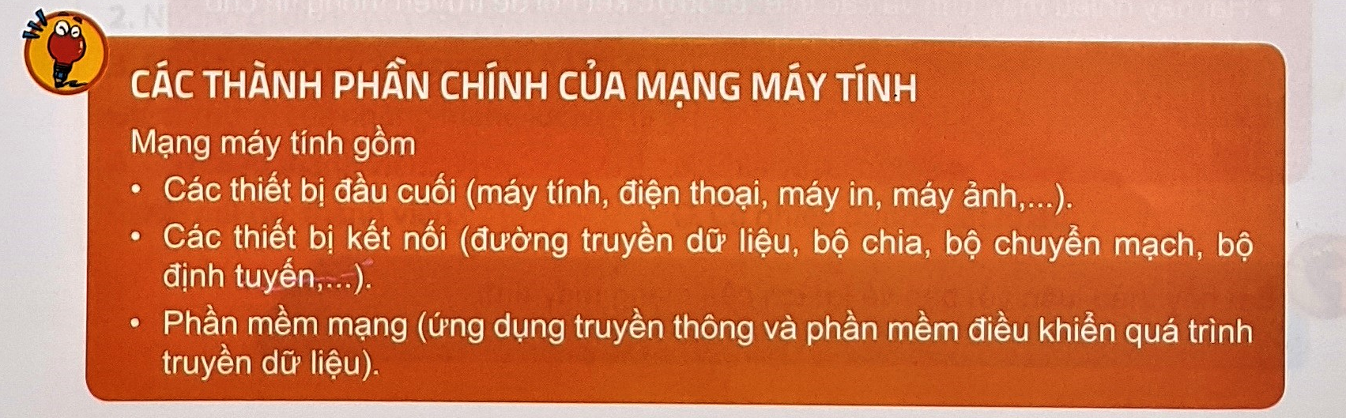
2. Các thành phần của mạng máy tính

Slide 20
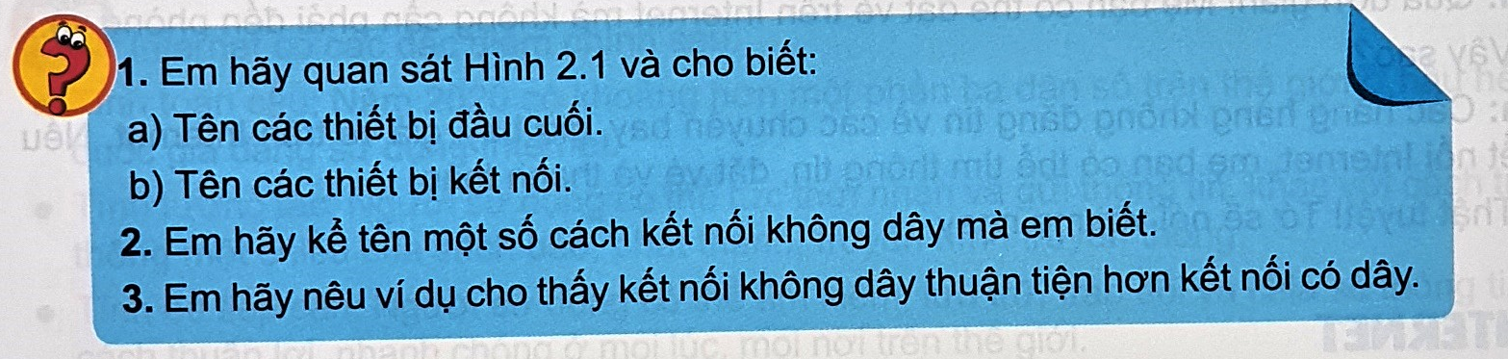
bluetooth
2. Các thành phần của mạng máy tính
wifi

Slide 21
HOẠT ĐỘNG LUYỆN TẬP
Chuyển giao nhiệm vụ học tập:
- Làm bài tập trên phiếu học tập 4
- Hoàn thành bài tập 1,2 trang 19 sgk
Thực hiện nhiệm vụ học tập
- HS thực hiện cá nhân, sau đó thảo luận cặp đôi để tự sửa lỗi cho nhau
Báo cáo kết quả hoạt động và thảo luận
- Học sinh trả lời các câu hỏi, học sinh khác nhận xét.
- Các học sinh bên cạnh cùng nhau thảo luận và hỗ trợ để giúp bạn hoàn thành nhiệm vụ học tập.

Slide 22
HOẠT ĐỘNG LUYỆN TẬP
PHIẾU HỌC TẬP SỐ 4
Các ví dụ | Chia sẻ thông tin | Chia sẻ phần cứng | Thiết bị đầu cuối | Thiết bị kết nối |  |  | Phần mềm mạng
 |  |  |  | Khác | Đường truyền dữ liệu
 |  |  |  |  | Có dây | Không dây
Dùng chung máy in | ◻ | ◻ | ◻ | ◻ | ◻ | ◻ | ◻
Máy tính bàn | ◻ | ◻ | ◻ | ◻ | ◻ | ◻ | ◻
Điện thoại | ◻ | ◻ | ◻ | ◻ | ◻ | ◻ | ◻
Cáp quang | ◻ | ◻ | ◻ | ◻ | ◻ | ◻ | ◻
Sóng Wifi | ◻ | ◻ | ◻ | ◻ | ◻ | ◻ | ◻
Tivi | ◻ | ◻ | ◻ | ◻ | ◻ | ◻ | ◻
Bộ định tuyến | ◻ | ◻ | ◻ | ◻ | ◻ | ◻ | ◻
Bộ chuyển mạch | ◻ | ◻ | ◻ | ◻ | ◻ | ◻ | ◻
Thư điện tử | ◻ | ◻ | ◻ | ◻ | ◻ | ◻ | ◻
Zalo | ◻ | ◻ | ◻ | ◻ | ◻ | ◻ | ◻
Facebook | ◻ | ◻ | ◻ | ◻ | ◻ | ◻ | ◻
X

Slide 23
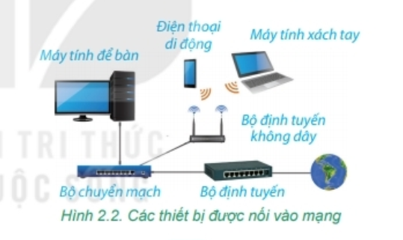
HOẠT ĐỘNG LUYỆN TẬP
Em hãy chọn phương án đúng.
Máy tính kết nối với nhau để:
A. Chia sẻ các thiết bị
B. Tiết kiệm điện
C. Trao đổi dữ liệu
D. Thuận lợi cho việc sửa chữa.
2. Em hãy chọn các phương án đúng.
Thiết bị có kết nối không dây ở hình 2.2 là:
Máy tính để bàn
B. Máy tính xách tay
C. Điện thoại di động
D. Bộ định tuyến

Slide 24
HOẠT ĐỘNG VẬN DỤNG
Chuyển giao nhiệm vụ học tập
Vận dụng các kiến thức đã học giải quyết 2 tình huống trong SGK trang 19 (về nhà làm vào vở)
Tiết sau báo cáo

Slide 25

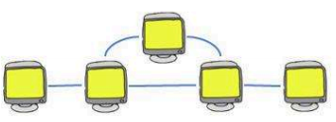
HOẠT ĐỘNG VẬN DỤNG
Vận dụng các kiến thức đã học giải quyết 2 tình huống sau:
? TH1: Phòng thư viện của trường có 5 máy tính cần kết nối thành một mạng. Có thể có nhiều cách kết nối ví dụ như Hình 2.3 sgk.
Em hãy vẽ hai cách khác để kết nối chúng thành một mạng.
? TH2: Nhà bạn An có điện thoại di động của bố, của mẹ và một máy tính xách tay đang cùng truy cập mạng Internet. Theo em, các thiết bị đó có đang được kết nối thành một mạng máy tính không? Nếu có, em hãy chỉ ra các thiết bị đầu cuối và thiết bị kết nối.
- Các thiết bị được kết nối thành mạng.
- Thiết bị đầu cuối gồm hai điện thoại thông minh và một máy tính xách tay.
- Thiết bị kết nối bao gồm modem hoặc bộ định tuyến, dây dẫn

Slide 26
HƯỚNG DẪN HỌC TẬP Ở NHÀ
Hoàn thành phần vận dụng
Đọc bài tiếp theo để chuẩn bị tiết học sau.

Slide 27


Tiết học đến đây là kết thúc.
CẢM ƠN THẦY/CÔ và Cả lớp!
Gv: S.Mai

